Slide 1
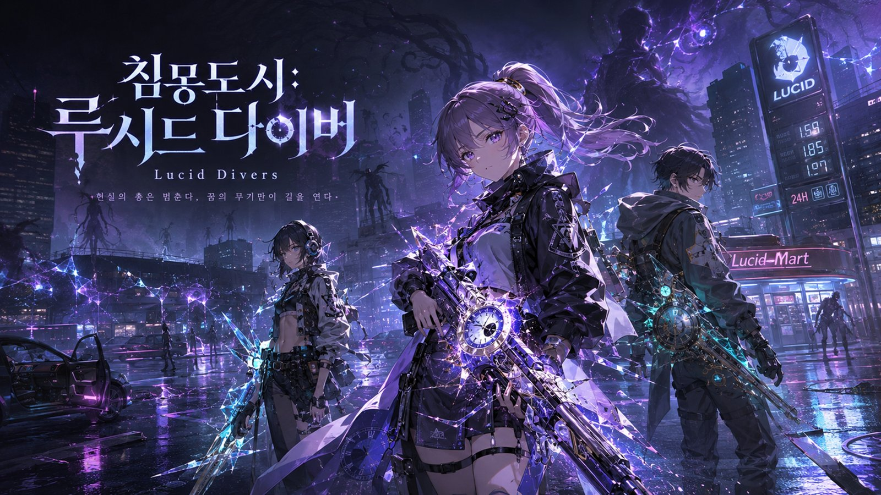
침몽도시: 루시드 다이버
Lucid Divers
P0 PROTOTYPE PROPOSAL
다이버는 잊는다. 관제사는 기록한다.
그리고 다시, 구하러 들어간다.
Team REMnants · 2026.06
침몽도시: 루시드 다이버 · P0 제안서 v1.3
01

Slide 2
한 줄 피치
서브컬처 캐릭터 구원 서사와 PvE 익스트랙션 루프의 결합
꿈에 침식된 도시에서 다이버의 기억을 회수하고,
그들이 괴이로 변질되기 전에 현실로 되돌리는
서브컬처 PvE 익스트랙션 액션 RPG
PvE
익스트랙션
기억 회수
동조율
상승
캐릭터
구원
핵심 검증: “회수품”이 단순 재화가 아니라 기억·관계·다음 출격 동기로 변환되는가
침몽도시: 루시드 다이버 · P0 제안서 v1.3
02

Slide 3
그녀는 당신을 기억하지 못한다.
하지만 당신은, 그녀를 다시 구하러 간다.
반복되는 침몽 세션 속에서 다이버는 실패를 잊고,
관제사는 실패 로그를 기억한다.
침몽도시: 루시드 다이버 · P0 제안서 v1.3
03

Slide 4
프로젝트 개요
서브컬처 캐릭터 구원과 PvE 익스트랙션을 결합한 P0 프로토타입
항목
내용
장르
2.5D 탑다운 PvE 익스트랙션 액션 + 서브컬처 캐릭터
엔진
Unity 2022 URP / PC 프로토타입
핵심 검증
회수한 보상이 기억·동조율·다음 출격으로 연결되는가
P0 범위
메인 다이버 1명 · 단일 세션 · 결과 정산 · 로비 복귀
메인 키비주얼 / 목표 감성
팀명
Team REMnants
게임의 목표는 “아이템 획득”이 아니라,
기억을 되찾아 다이버가 괴이로 변질되는 것을 막는 경험이다.
침몽도시: 루시드 다이버 · P0 제안서 v1.3
05

Slide 5
PART 1
세계관과 플레이어 목적
왜 다이버를 구해야 하는가
침몽도시: 루시드 다이버 · P0 제안서 v1.3
06

Slide 6
침몽도시란 무엇인가
꿈과 현실이 겹쳐진 반복 재난 구역
◆ 도시는 실패한 귀환, 잃어버린 기억, 반복된 죽음을 재료로 매 세션 재구성된다.
◆ 현실 무기는 몽막에 의해 무력화되고, 꿈속 심상무장만이 유효하다.
◆ 탈출 실패는 즉시 죽음이 아니라 강제 각성으로 처리되지만, 기억과 회수품은 유실된다.
◆ 반복 실패로 자아가 붕괴되면 다이버는 침몽도시의 괴이로 변질된다.
침몽도시 비주얼 목표: 네온 / 악몽 / 보라색 균열
“구조하지 못하면, 다음 세션의 적이 된다.”
침몽도시: 루시드 다이버 · P0 제안서 v1.3
07

Slide 7
다이버란 무엇인가
전투원이기 전에, 아직 완전히 삼켜지지 않은 생존자
침몽도시와
공명
심상무장
형성
기억 손상
진행
구조 실패 시
괴이화
다이버 적합자는 축복이 아니라 위험 신호다.
도시와 깊게 연결되어 있기 때문에 싸울 수 있지만,
그만큼 침식될 가능성도 높다.
침몽도시: 루시드 다이버 · P0 제안서 v1.3
08

Slide 8
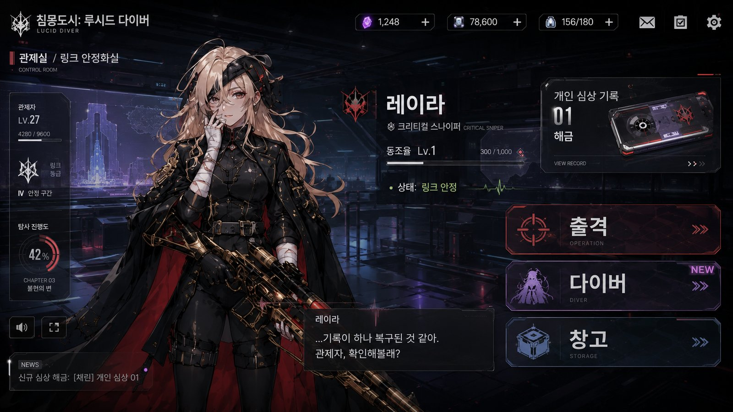
관제사는 누구인가
REMnants 소속 링크 관제사
귀환 신호를 듣는 사람
실패 로그를 기억하는 사람
다시 들어가게 만드는 사람
다이버가 현실로 돌아올 수 있도록 링크를 유지
다이버가 잊어버린 반복 실패와 구조 시도를 기록
침몽도시에 남은 기억 파편과 잔류 신호를 추적
관제사는 “착해서” 구하는 것이 아니라,
그 신호를 듣고 붙잡을 수 있는 유일한 사람이다.
침몽도시: 루시드 다이버 · P0 제안서 v1.3
09

Slide 9
관제사의 책임은 어디서 오는가
이타심이 아니라 유일성·기록·잊힌 약속에서 발생한다
다이버는
실패를 잊는다
침몽도시는
기억을 삼킨다
관제 로그만
남는다
관제사는
다시 들어간다
그들은 사라지는 순간을 기억하지 못하지만,
관제사는 마지막 귀환 신호를 들었다.
침몽도시: 루시드 다이버 · P0 제안서 v1.3
10

Slide 10
왜 다이버를 모집하는가
캐릭터 수집을 “귀환 신호 구조”로 재정의
일반 수집형
루시드 다이버
캐릭터를 획득한다
침몽도시에 남겨진 귀환 신호를 발견한다
전투력을 강화한다
자아 붕괴와 괴이화를 막는다
호감도를 올린다
귀환 링크의 안정도를 높인다
스토리를 해금한다
구원의 과정을 확인한다
모집은 전투 유닛 획득이 아니라,
아직 완전히 삼켜지지 않은 사람에게 링크를 거는 구조다.
침몽도시: 루시드 다이버 · P0 제안서 v1.3
11

Slide 11
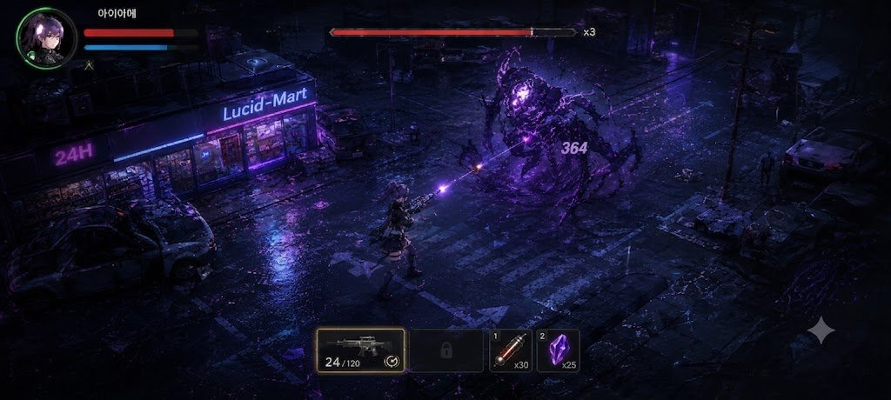
왜 다시 출격하는가
출격은 파밍이 아니라, 실패한 귀환 로그를 따라 들어가는 구조
귀환 신호
발견
기억 파편
회수
동조율
상승
구원에
가까워짐
실패하면 아이템만 잃는 것이 아니다.
이번에 되찾을 수 있었던 기억이 다시 꿈속으로 가라앉는다.
침몽도시: 루시드 다이버 · P0 제안서 v1.3
12

Slide 12
PART 2
메인 다이버: 채린
최초로 불완전 귀환한 다이버
침몽도시: 루시드 다이버 · P0 제안서 v1.3
13

Slide 13
채린
최초로 불완전 귀환에 성공한 메인 다이버
핵심 키워드
◆ 방어적 불신: “직접 확인하지 않은 정보는 나를 죽일 수 있다.”
◆ 깨진 안경 렌즈가 루시드 결정화된 기억 파편
◆ 관제사의 목소리에 대한 설명할 수 없는 기시감
◆ P0에서는 스탠딩·대사·심상 기록 01로 감정선을 검증
P0 메인 다이버: 채린 / 로비 목표 비주얼
▲ 채린 콘셉트아트 (단일 대표 비주얼)
침몽도시: 루시드 다이버 · P0 제안서 v1.3
14

Slide 14
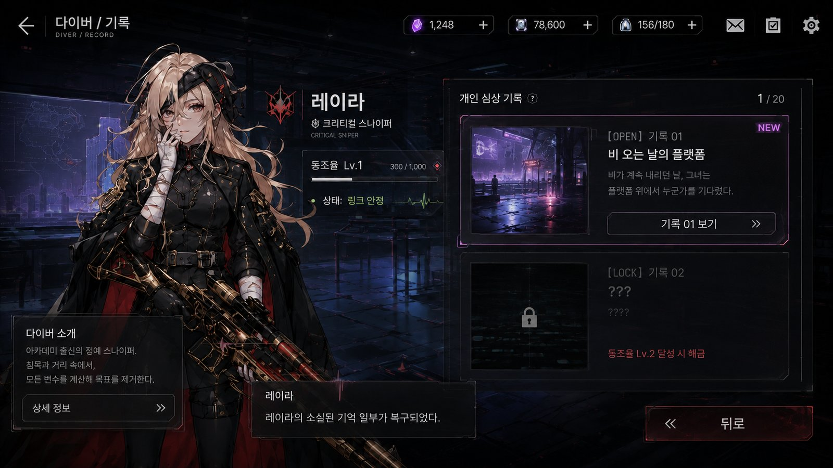
채린과 관제사의 관계
채린은 기억하지 못하지만, 관제사는 실패 로그를 기억한다
관제 로그: CHR-01
“기억은 안 나. 그런데…
네가 날 놓친 적 없다는 건 알겠어.”
동일 대상 귀환 시도
17회
강제 각성
16회
최종 귀환 성공
1회
마지막 링크 유지자
관제사
P0의 개인 심상 기록 01은 이 로그의 첫 조각을 열람하는 보상으로 작동한다.
채린의 몽흔 반응 (오팔 프리즘)
침몽도시: 루시드 다이버 · P0 제안서 v1.3
15

Slide 15
동조율로 표현되는 감정 변화
호감도가 아니라, 귀환 링크 안정도
최초 링크
기억 파편 회수
동조율 상승
기록 해금
“너를 믿으라고?
내가 기억도 못 하는 사람을?”
“이 조각…
왜 이렇게 익숙하지?”
“네 목소리,
처음 듣는 게 아닌 것 같아.”
“기억났어.
너, 그때도 거기 있었지.”
P0에서는 Lv.1 도달과 개인 심상 기록 01 해금까지만 구현한다.
침몽도시: 루시드 다이버 · P0 제안서 v1.3
16

Slide 16
구원된 다이버가 다시 다이브하는 이유
명령이 아니라, 자신이 구조받았기 때문에 하는 선택
자신의
기억 복구
침몽의
공포를 인지
다른 잔류
신호 감지
관제사와
다시 다이브
구원받은 다이버는 수동적인 히로인이 아니라,
자신과 같은 운명에 빠진 사람들을 구하러 들어가는 동료가 된다.
침몽도시: 루시드 다이버 · P0 제안서 v1.3
17

Slide 17
PART 3
익스트랙션 장르 설명
익스트랙션의 구조
침몽도시: 루시드 다이버 · P0 제안서 v1.3
18

Slide 18
채린의 감정선
당신이 이 다이버를 구해야 하는 이유
🔴 원망
믿어주지 않은 세상에 대한 지독한 서운함
🟡 절망
혼자 살아남았다는 생존자 죄책감
⚫ 후회
더 강하게 붙잡지 못했다는 뼈아픈 자책
🟣 방어적 불신
"내 눈으로 직접 확인한 것만 믿겠다"는 심리 방벽
귀환 대사 발췌
세션 성공: "탈출 성공. ...수고했어. 네 목소리 덕분에 살았어."
세션 실패: "윽, 머리 아파... 어쨌든 안전하게 돌아왔네. 살았다..."
심상 해금: "내 만화경을 들여다볼 준비는 됐어?"
침몽도시: 루시드다이버 · P0 안내서 v1.3
0

Slide 19
익스트랙션 장르란 무엇인가
위험 구역에 들어가 보상을 회수하고, 성공하면 보존·실패하면 유실하는 구조
위험 구역
진입
전투 / 탐색
파밍
탈출 판단
성공 보존
실패 유실
다음 출격
준비
핵심 재미는 “더 욕심낼 것인가, 지금 탈출할 것인가”의 긴장감에서 발생한다.
침몽도시: 루시드 다이버 · P0 제안서 v1.3
19

Slide 20
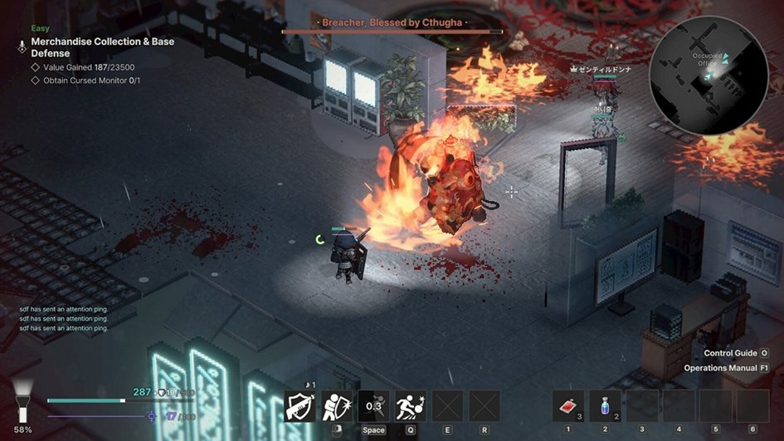
일반 익스트랙션의 보상 구조
회수한 아이템이 장비와 생존 확률로 환산된다
아이템
회수
창고
보존
장비
강화
생존 확률
상승
더 깊은
구역 도전
루시드 다이버는 이 구조에 “기억 회수와 캐릭터 구원”을 추가한다.
침몽도시: 루시드 다이버 · P0 제안서 v1.3
20

Slide 21
루시드 다이버식 변형
아이템 회수가 캐릭터의 기억과 관계 변화로 변환된다
일반 익스트랙션
루시드 다이버
아이템을 회수한다
기억을 회수한다
장비가 강해진다
캐릭터가 회복된다
실패하면 재화를 잃는다
기억이 꿈속으로 가라앉는다
다음 출격을 준비한다
다음 구원 시도를 준비한다
하나는 캐릭터를 구하고, 하나는 다음 출격을 준비한다.
침몽도시: 루시드 다이버 · P0 제안서 v1.3
21

Slide 22
이중 보상 루프
서브컬처 애착과 익스트랙션 준비가 한 세션에서 동시에 닫힌다
캐릭터 구원 루프
기억 파편
동조율 상승
심상 기록 해금
대사 변화
익스트랙션 준비 루프
마나석 / 회복약
창고 저장
슬롯 장착
다음 세션 사용
침몽도시: 루시드 다이버 · P0 제안서 v1.3
22

Slide 23
PART 4
전체 게임 흐름도
세션·전투·정산·로비 보상을 시각화
침몽도시: 루시드 다이버 · P0 제안서 v1.3
23

Slide 24
당신이 다시 출격하는 이유
서브컬처 루프가 반복 출격의 동기를 만드는 방식
① 출격
관제실에서 채린을 파견, 침몽도시에 진입
② 전투·파밍
기억 파편 회수 — 서사 회복의 핵심 자원
③ 탈출 성공
전화부스로 귀환, 파편 자동 소모 확정
④ 동조율 상승
Lv.0 → Lv.1, 관계의 깊이가 실제로 변화
⑤ 서사 해금
개인 심상 기록 감상, 귀환 대사 변화 체험
"캐릭터를 구하고 싶어서, 다시 뛰어든다."
침몽도시: 루시드다이버 · P0 안내서 v1.3
0

Slide 25
전체 매크로 루프
로비에서 시작해 보상 확인과 다음 출격으로 돌아오는 구조
관제실
출격 준비
침몽도시 진입
전투 / 파밍
탈출 판단
성공
기억 복구 / 회수품 보존
실패
획득품 유실 / 강제 각성
로비 복귀
동조율 / 기록 / 창고 확인
성공하면 기억과 회수품이 보존되고, 실패하면 이번 세션의 획득품이 유실된다.
침몽도시: 루시드 다이버 · P0 제안서 v1.3
24

Slide 26
1회 세션 플레이 흐름
P0에서 실제로 검증할 플레이 순서
Spawn
이동
적 발견
조준 / 공격
아이템 회수
전화부스 탐색
탈출 or 각성
결과창
인게임 HUD 레퍼런스 A
인게임 HUD 레퍼런스 B
침몽도시: 루시드 다이버 · P0 제안서 v1.3
25

Slide 27
전투 순서도
P0 전투는 복잡한 스킬보다 “회수 → 탈출” 루프 검증에 집중
적 감지
적 추적
플레이어 조준
마나 소비 공격
적 HP 감소
적 사망
드랍 생성
회수
보스전·복잡한 스킬은 제외.
P0에서는 기본 공격과 적 1종으로 전투-파밍-탈출 연결을 검증한다.
침몽도시: 루시드 다이버 · P0 제안서 v1.3
26

Slide 28
탈출 판단 구조
익스트랙션의 긴장감은 욕심과 안전 사이의 선택에서 발생한다
더 파밍
위험 증가
강제 각성 가능
아이템을 더
회수할 것인가?
탈출 시도
전화부스 접촉
즉시 탈출
P0에서는 전화부스 Collider 접촉 즉시 탈출.
3초 채널링은 P0.5 이후 검토.
침몽도시: 루시드 다이버 · P0 제안서 v1.3
27

Slide 29
결과 정산 구조
성공 보존 / 실패 유실의 차이가 보상 체감을 만든다
항목
탈출 성공 / 강제 각성 실패
기억 파편
성공: 자동 소모 → 동조율 상승 / 실패: 유실
마나석
성공: 창고 저장 / 실패: 유실
회복약
성공: 창고 저장 / 실패: 유실
심상 기록
성공: 조건 충족 시 해금 / 실패: 해금 없음
귀환 대사
성공/해금 대사 / 실패 대사
기억 파편은 창고 자원이 아니다.
탈출 성공 시 동조율과 기록 해금으로 즉시 변환된다.
침몽도시: 루시드 다이버 · P0 제안서 v1.3
28

Slide 30
PART 5
P0 버티컬 슬라이스
무엇을 검증하고, 무엇을 제외하는가
침몽도시: 루시드 다이버 · P0 제안서 v1.3
29

Slide 31
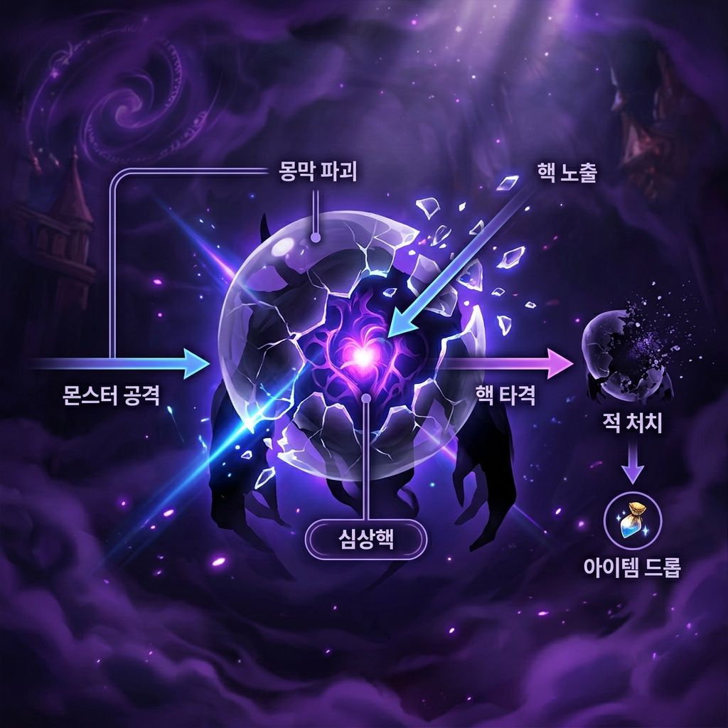
적 전투 시스템 — P0 꿈식자 (Monster_Test)
단일 HP 체력 소진 → 즉시 사망 연출 → 드롭 스폰의 P0 전투 흐름
적 AI 상태 머신 (FSM)
① Idle: 대기 상태
② Detect: 플레이어 추적 개시
③ Attack: 사격/근접 공격
④ Hit: 피격 반응
⑤ Dead: 사망 → 드롭 스폰
※ P0 현재 구현: HP 소진 → 즉시 사망 (단일 체력바) ※ P0.5 이후: 몽막 HP → 심상핵 노출 → 치명타 배율 적용 (2단계 처치 기믹, 현재 미구현)
침몽도시: 루시드다이버 · P0 안내서 v1.3
0

Slide 32
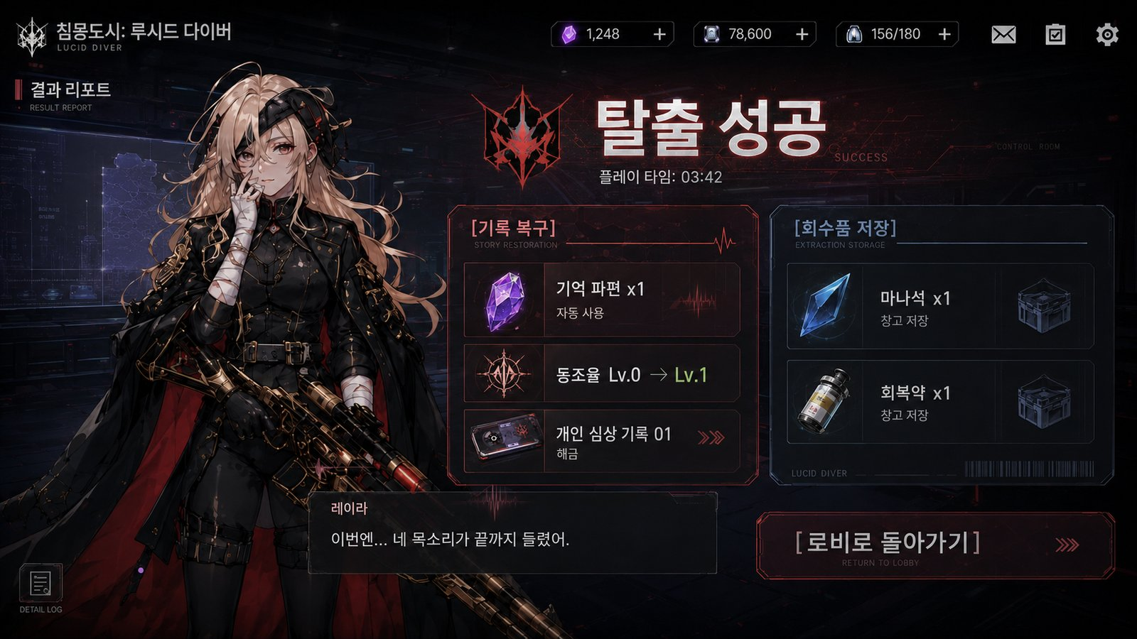
P0에서 검증할 것
완성형 게임이 아니라 핵심 경험의 작동 여부를 증명하는 빌드
세션에서 회수한 보상이
캐릭터의 기억, 동조율, 기록 해금, 귀환 대사 변화로 이어질 때
익스트랙션 루프와 캐릭터 애착 루프가 서로 강화되는가?
기억 파편
회수
탈출 성공
동조율
Lv.1
심상 기록
01 해금
로비 대사
변화
침몽도시: 루시드 다이버 · P0 제안서 v1.3
30

Slide 33
P0-Core 구현 범위
기능 확장을 막기 위해 필수 범위를 명확히 고정
구분
P0-Core 구현 내용
로비
관제실, 출격, 다이버/기록, 창고 메뉴
인게임
이동, 조준, 공격, HP/Mana, 적 1종
파밍
기억 파편, 마나석, 회복약
탈출/실패
전화부스 즉시 탈출, HP 0 강제 각성
결과창
성공/실패, 플레이 시간, 기억 파편 정산, 회수품 정산
애착 루프
동조율 상승, 심상 기록 01 해금, 귀환 대사 변화
창고/준비
마나석/회복약 저장, 퀵슬롯 2칸, 다음 출격 반입
침몽도시: 루시드 다이버 · P0 제안서 v1.3
31

Slide 34
P0에서 구현하지 않는 것
이번 서사 확장으로 생긴 오해를 방지하기 위한 제외 항목
시스템 제외
서사/연출 제외
◆ 멀티플레이 / 대기방 / 소생
◆ 캐릭터 영입 / 가챠 / 교체 편성
◆ 보스전 / 시간 제한 / 위상 변화
◆ 방어구 / 장비 강화 / 크래프팅
◆ 인벤토리 그리드 / 드래그 UX
◆ 실제 시간 루프 시스템
◆ 여러 다이버 구원 시스템
◆ 괴이 변질 캐릭터 전투
◆ 프롤로그 10단계 / 선택지
◆ Live2D / 풀보이스 / 선물하기
P0 안정화 전까지 P0.5 기능은 구현하지 않는다.
침몽도시: 루시드 다이버 · P0 제안서 v1.3
32

Slide 35
P0 성공 판정
익스트랙션 보상이 캐릭터 구원 보상으로 변환되는 경험을 증명
기억 파편
획득
탈출 성공
동조율
상승
기록 01
해금
대사 변화
마나석/회복약
획득
탈출 성공
창고 저장
퀵슬롯
장착
다음 세션
사용
파밍해서 탈출하면 캐릭터가 변하고, 창고가 채워지며, 다음 출격의 이유가 생긴다.
침몽도시: 루시드 다이버 · P0 제안서 v1.3
33

Slide 36
PART 6
주요 화면 / UI
시각 레퍼런스로 보는 P0 시연 흐름
침몽도시: 루시드 다이버 · P0 제안서 v1.3
34

Slide 37
로비 / 관제실
출격 전후로 캐릭터 변화가 체감되는 허브
동조율, NEW 알림, 귀환 대사가 로비에서 반영된다.
침몽도시: 루시드 다이버 · P0 제안서 v1.3
35

Slide 38
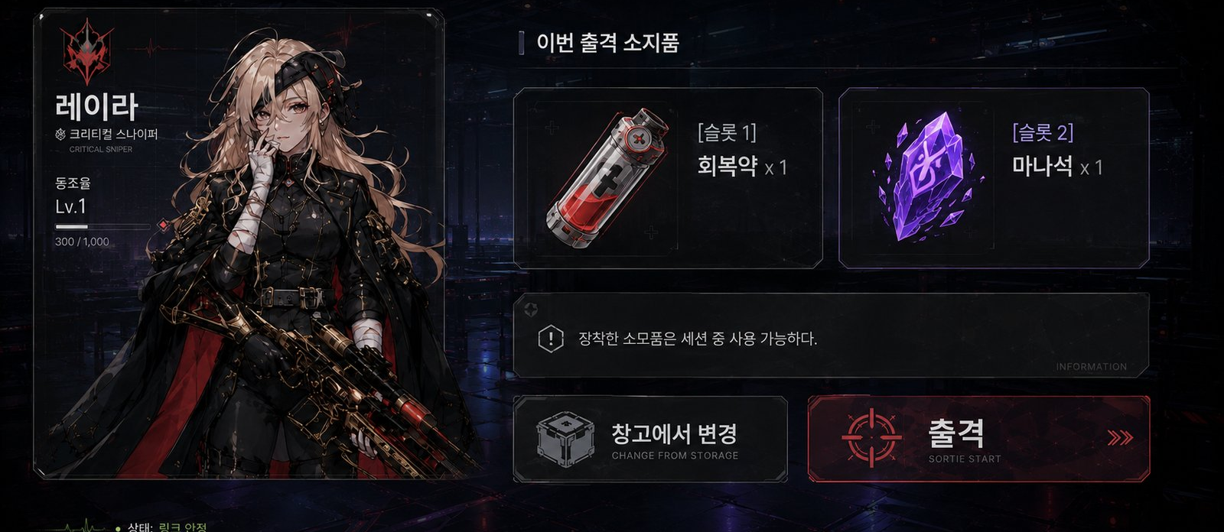
출격 준비
다음 세션에 가져갈 소비 기물을 선택하는 화면
P0에서는 회복약과 마나석을 2칸 퀵슬롯에 장착하는 구조만 구현한다.
침몽도시: 루시드 다이버 · P0 제안서 v1.3
36

Slide 39
인게임 HUD
전투, 기억 파편 카운터, HP/Mana, 퀵슬롯을 동시에 전달
루시드 다이버 지향 인게임 톤
익스트랙션/전투 레퍼런스
P0 전투는 “회수 → 탈출 정산” 루프를 작동시키는 최소 전투로 설계한다.
침몽도시: 루시드 다이버 · P0 제안서 v1.3
37

Slide 40
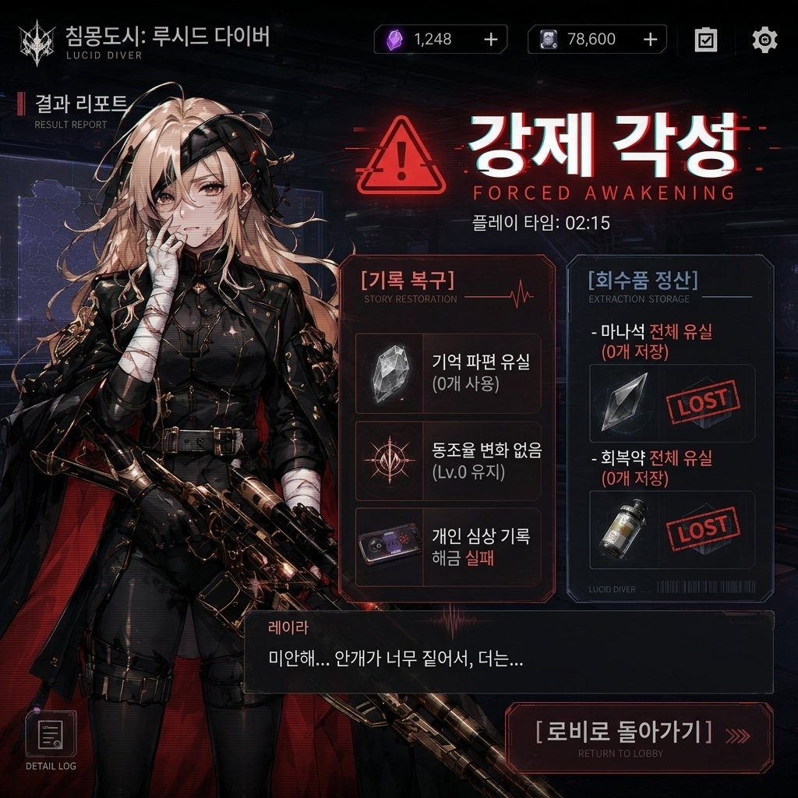
결과창: 성공과 실패
기억 복구와 유실을 가장 명확하게 보여주는 화면
탈출 성공: 기억 파편 자동 소모 → 동조율 상승 → 기록 해금
강제 각성: 회수품 유실 / 기록 해금 실패
성공과 실패의 차이는 숫자가 아니라, “되찾을 수 있었던 기억”의 유실로 체감된다.
침몽도시: 루시드 다이버 · P0 제안서 v1.3
38

Slide 41
다이버 / 기록
동조율 상승으로 해금된 개인 심상 기록을 확인하는 화면
P0에서는 채린의 ‘끊어진 귀환 로그’ 1개만 구현한다.
침몽도시: 루시드 다이버 · P0 제안서 v1.3
39

Slide 42
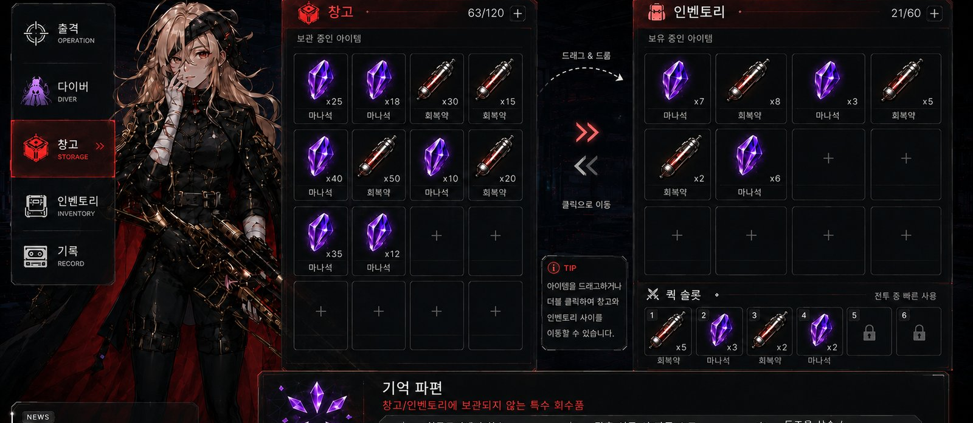
창고 / 인벤토리
탈출 성공으로 보존한 마나석/회복약을 다음 출격 준비로 연결
UI 이미지는 목표 비주얼 레퍼런스이며, 실제 구현 범위는 P0 시스템 명세를 우선한다.
침몽도시: 루시드 다이버 · P0 제안서 v1.3
40

Slide 43
PART 7
트레일러 방향과 개발 계획
시연 흐름과 리스크 통제
침몽도시: 루시드 다이버 · P0 제안서 v1.3
41

Slide 44
30초 트레일러 콘티
추후 영상 제작 시 보여줄 핵심 감정선
구간
장면
0~5초
보라색 균열이 도시를 삼킨다. “도시는 꿈에 잠겼다.”
5~10초
채린이 눈을 뜬다. “넌 누구야… 왜 네 목소리가 익숙하지?”
10~18초
인게임 전투, 기억 파편 회수, 전화부스 탈출.
18~24초
결과창. 기억 파편 자동 소모 → 동조율 상승 → 기록 해금.
24~30초
로비 복귀. “기억났어. 너, 그때도 거기 있었지.”
침몽도시: 루시드 다이버 · P0 제안서 v1.3
42

Slide 45
개발 계획
날짜보다 마일스톤 기준으로 현실성을 재검토
M1
기획 동결
M2
P0 Core 1차
M3
정산 루프 통합
M4
QA 안정화
M5
리소스 적용
M6
발표 빌드
일정은 팀 전체 직군 협의 후 재확정.
비현실적인 날짜보다 “동작하는 루프”를 우선한다.
침몽도시: 루시드 다이버 · P0 제안서 v1.3
43

Slide 46
확정 스프린트 로드맵
날짜보다 마일스톤 기준으로 실질성을 확보 (6.22 킥오프 ~ 7.28 발표)
주차
기간
핵심 목표
주요 산출물
완료 기준
2주차
6.22~6.26
코어1 1차 구현 6.22 킥오프: 기획안 확정
P0 v1 빌드 파일
로비→인게임→결과창→창고 완전 루프 체험 가능
3주차
6.29~7.3
코어1 이미지/에셋 리소스 적용 (~7.2: 로비씬·캐릭터·UI 완료)
에셋 적용 P0 빌드
통합점검 (7.3) 통과
4주차
7.6~7.10
P0 안정화 / QA / P0.5 범위 결정
QA 완료 시트 P0.5 명세서
QA 전 항목 통과 P0.5 범위 확정
5주차
7.13~7.17
P0.5 개발 → QA 마무리 ⚠️ 7.18 기능 동결
P0.5 빌드 파일 1차 QA 시트
7.18 기능 동결 전 완료
6주차
7.20~7.24
QA / 발표 PPT 생성 발표 준비 마감
발표 PPT
PPT 최종본 완성
7주차
7.27~7.28
리허설 및 최종 발표
리허설 완료 최종 발표
7.27 리허설 통과 7.28 발표 완료
일정은 전체 직군 합의 기준으로 확정. 날짜보다 마일스톤 완료 루프를 우선한다.
침몽도시: 루시드다이버 · P0 안내서 v1.3
0

Slide 47
리스크 통제
서사 확장과 구현 범위를 분리한다
리스크
대응
서사 확장으로 범위 증가
P0는 채린 1명, 기록 01만 구현
루프 시스템 오해
실제 회차 시스템은 P0 제외
괴이 변질 시스템 오해
P0에서는 설정/장기 목표로만 제시
UI 과잉 구현
P0 시스템 명세 우선
▼ 날짜 기준 마일스톤 확정 (2026.06.22 킥오프 ~ 7.28 발표)
일정 불확실
팀 협의 후 마일스톤 재확정
M1
기획 확결
6.22
기획안 확정 전자서명
M2
P0 Core 1차
6.22~6.26
코어 루프 기능 빌드
P0.5 욕심
P0 안정화 전까지 구현 금지
M3
정산 루프 통합
6.29~7.3
에셋 적용 빌드 + 통합점검
M4
QA 안정화
7.6~7.10
QA 전 항목 통과
M5
리소스 적용
7.13~7.17
P0.5 기능 동결 (7.18)
M6
발표 빌드
7.20~7.28
리허설 + 최종 발표
44
침몽도시: 루시드 다이버 · P0 제안서 v1.3

Slide 48
피드백 요청 항목
퍼블리셔/코치 관점에서 검토받을 질문
◆ 플레이어가 다이버를 구해야 하는 서사적 동기가 설득력 있는가?
◆ 익스트랙션 구조가 처음 보는 사람도 이해할 수 있게 설명되었는가?
◆ 기억 파편 → 동조율 → 구원 루프가 보상으로 매력적인가?
◆ P0에서 보여줄 범위가 적절한가? 반대로 줄여야 할 기능은 무엇인가?
◆ 트레일러에서 가장 먼저 보여줘야 할 장면은 무엇인가?
질문은 “많이 만들 수 있는가”가 아니라,
“이 루프가 유저에게 반복 출격의 이유를 주는가”에 집중한다.
침몽도시: 루시드 다이버 · P0 제안서 v1.3
45

Slide 49
Team REMnants
REM 수면의 잔재, 꿈에 남겨진 기억을 회수하는 팀
REM = 꿈 수면 단계
Remnants = 잔재, 남은 것들
프로젝트와 팀 이름이 동일한 감정축을 공유한다.
침몽도시에 남겨진 기억의 잔재를 회수하는 사람들.
침몽도시: 루시드 다이버 · P0 제안서 v1.3
46

Slide 50
그녀는 당신을 기억하지 못한다.
하지만 당신은, 그녀를 다시 구하러 간다.
침몽도시: 루시드 다이버 · Team REMnants
침몽도시: 루시드 다이버 · P0 제안서 v1.3
47

